Slide 1










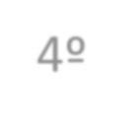




IMPORTÂNCIA DAS FEIRAS AGROPECUÁRIAS E TECNOLÓGICAS: DIVULGAÇÃO DE PESQUISA, TRANSFERÊNCIA DE TECNOLOGIAS E FACILITAÇÃO DE ACESSO AO CRÉDITO
4º Seminário do Ciclo de Palestras e Debates Comissão de Agricultura e Reforma Agrária
Pedro Rodrigues Alves Silveira
Analista Técnico da OCB

Slide 2
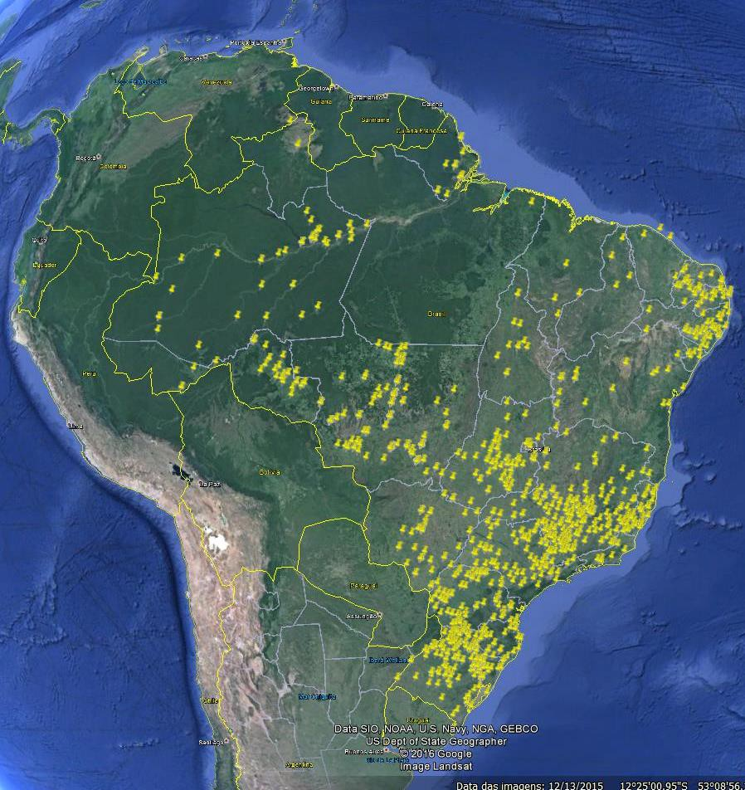




OCB: Números do Ramo Agropecuário
Nº de cooperados
Ramo Agro: 993.564
Total: 12.706.173
Nº de cooperativas
Ramo Agro: 1.543
Total: 6.582
8%
23%
92%
77%
Nº de empregados
Ramo Agro: 180.891
Total: 360.995
50%
50%
26 Estados da Federação, Distrito Federal em mais de 1.407 municípios
Fontes: OCB , Organizações Estaduais, 2014.
Embrapa Gestão Territorial, 2015

Slide 3







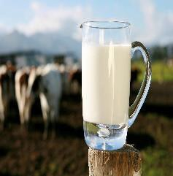
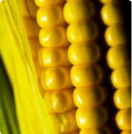

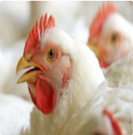
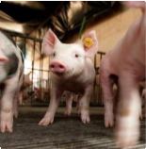
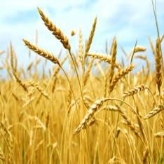
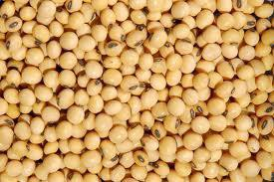
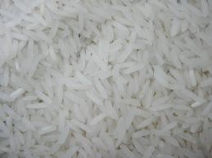
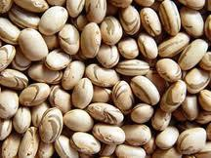
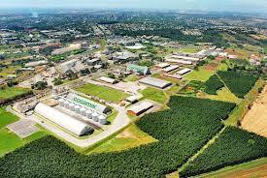
Participação associados na produção
Trigo
Soja
Café
Leite*
Milho
Arroz
Feijão
Total
74% 57% 48% 42% 43% 35% 18% 48%
Produção associada: 48,9 milhões de t
Produção Brasil: 103 milhões de t
Fontes: IBGE, 2006
OCB/CBCL, 2005

Slide 4


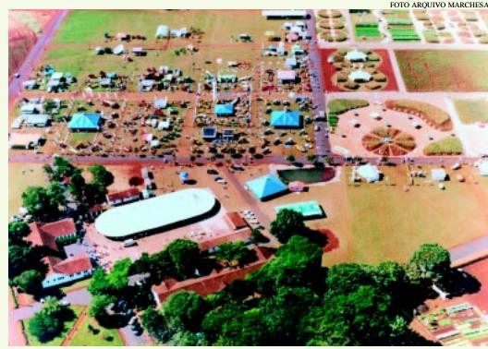
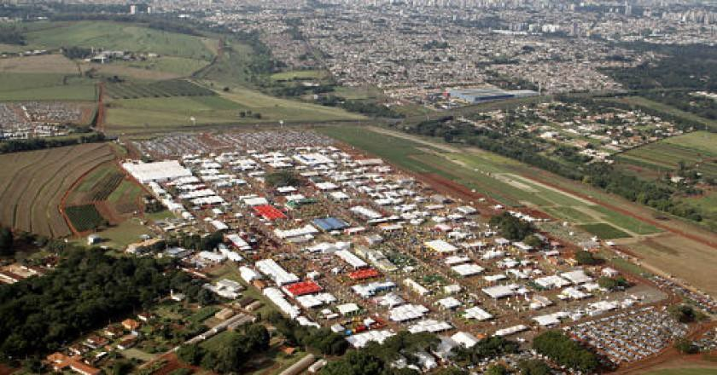

Feiras Agropecuárias de Tecnologia
Rio Grande do Sul – primeiro registro 1901
Feira de Tecnologia Agrícola em Ação - AGRISHOW
1994
2016
63 Expositores
17 mil visitantes
800 marcas em exposição 160 mil visitantes
70 países
R$ 1,95 bi em negócios
Fonte: Expointer, Agrishow e ABAG/RP

Slide 5

Evolução e padronização das feiras
Vitrine de Tecnologias / Pesquisa
Oportunidade de Negócios
  para quem vende
  para quem compra
  para quem financia
Disseminação de conhecimento e discussões: eventos
Ponto de encontro: integração e troca de experiências entre
produtores
Importância para a economia local: turismo e fornecedores

Slide 6
Participação do Cooperativismo nas Feiras Agropecuárias Brasileiras

Slide 7
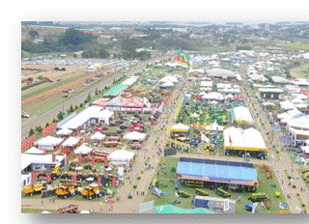
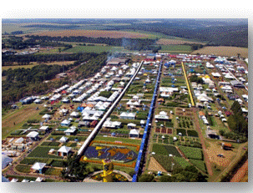

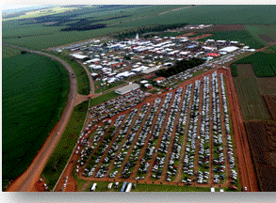
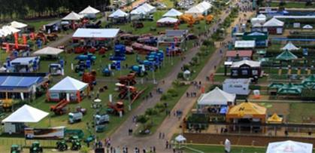


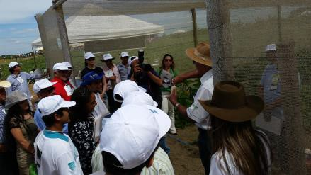

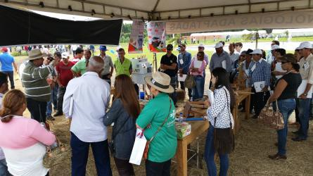
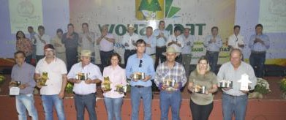
Feiras agropecuárias brasileiras
17 ª Expodireto Cotrijal
Não-Me-Toque – RS
R$ 1,58 bilhões
211 mil visitantes
27 º Show Rural Coopavel
Cascavel – PR R$ 2,0 bilhões
230 mil visitantes
15 ª Tecnoshow Comigo
Rio Verde – GO R$ 1,3 bilhões
98 mil visitantes
8ª Agrobrasília
Brasília – DF
R$ 627 milhões
98 mil visitantes
Fóruns Milho Soja Trigo Leite
Solo e água Jovens e Mulheres
Audiência Pública - CRA
Prêmio de Jornalismo
Prêmio Gestão Ambiental

Slide 8
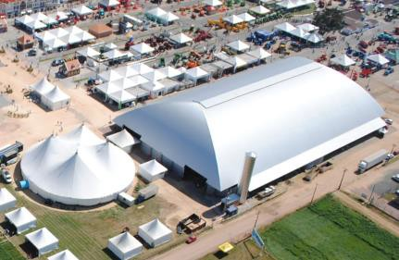
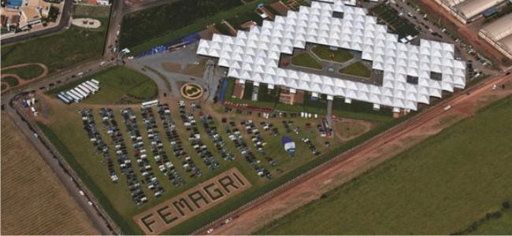



Feiras agropecuárias brasileiras
Agroleite - Castrolanda
Castro – PR R$ 48 milhões
49 mil visitantes
15ª Femagri - Cooxupé
Guaxupé – MG R$ 26 milhões
35 mil visitantes
Levantamento OCB - 2014
11 cooperativas com feiras regionais.
Público de mais de 700 mil produtores participantes.
- Volume de negócios acima de R$ 7 bilhões.

Slide 9
Considerações Finais
As feiras agropecuárias fazem parte da história do agronegócio
nacional
Vitrines para as tecnologias e disseminação de conhecimento
Importância econômica
Importância social
Consolidação de parcerias institucionais
Indicadores de desempenho para o setor

Slide 10
.-...z-A(..._
AMAJORFBAA
DE A&RONEGOciOS
DA REGilO NORTE
-.nA
-
SE!1f1AE
EMATER-RO'-.

Slide 11


Obrigado!
Mais informações:
www.brasilcooperativo.coop.br
Pedro Rodrigues Alves Silveira
pedro.silveira@ocb.coop.br

